Slide 1
Цветя и билки

Slide 2
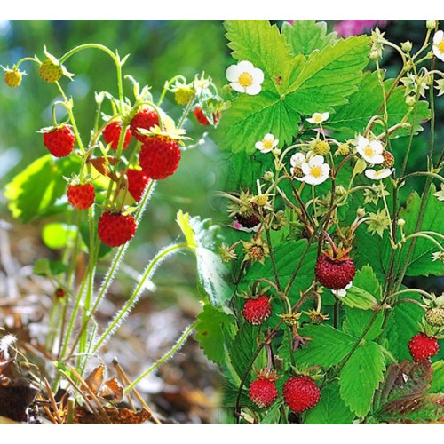
Горска ягода
Плодовете – витамин С
Листата и корените – при чернодробни, храносмилателни и сърдечно-съдови проблеми – диария, високо кръвно налягане.

Slide 3
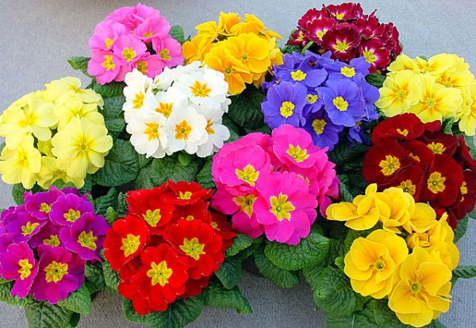
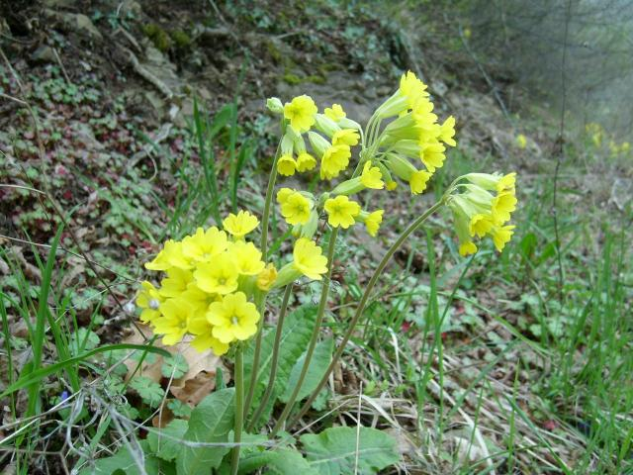
Градинска иглика
Горска иглика
При безсъние, настинка, кашлица, стрес, главоболие.

Slide 4
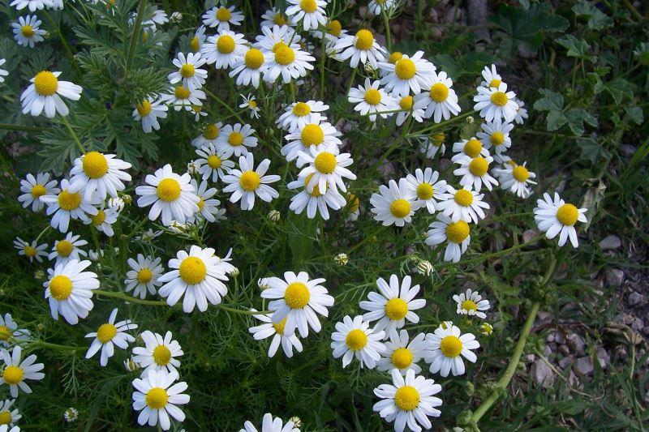
Лайка
При възпалено гърло, болки в корема, рани, възпалени очи.

Slide 5
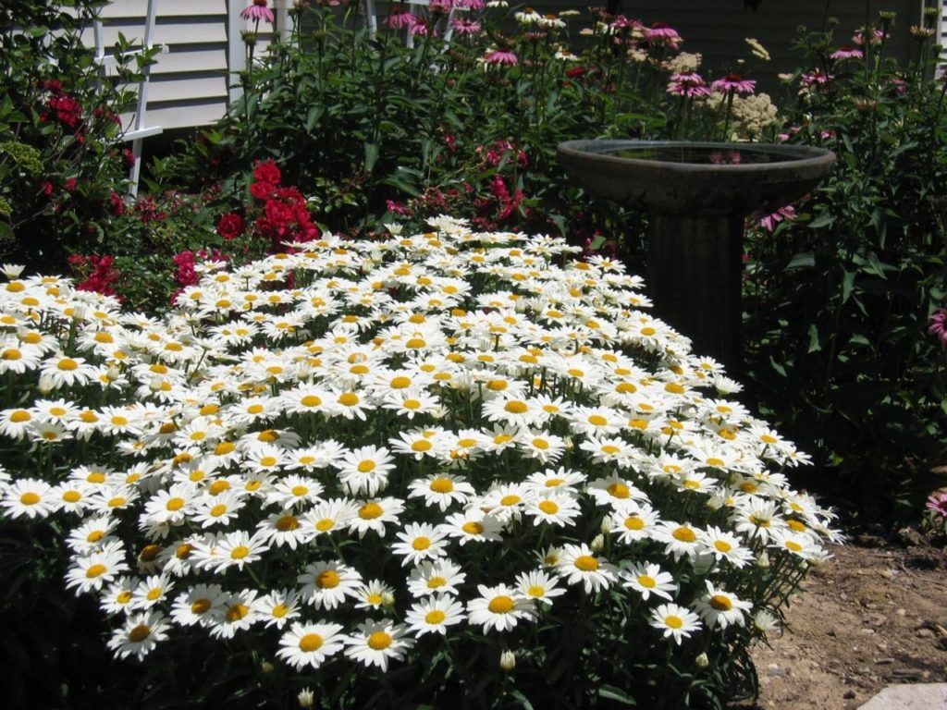
Градинска маргаритка

Slide 6
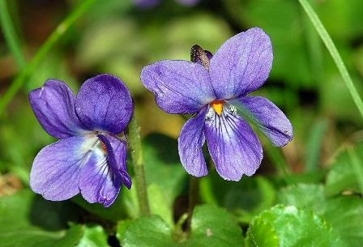
Горска теменужка

Slide 7
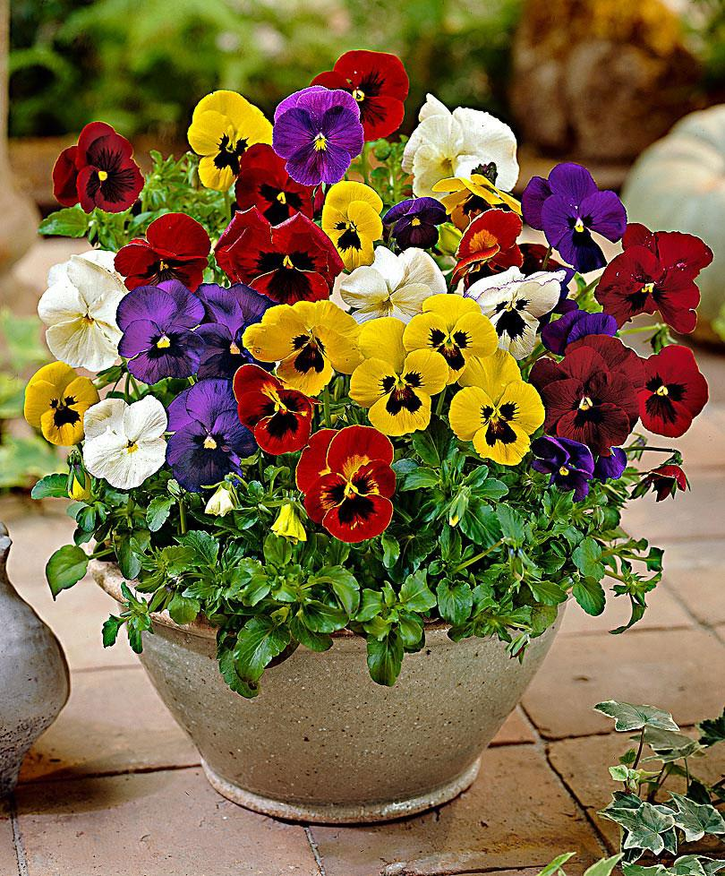
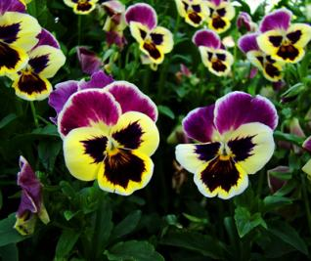
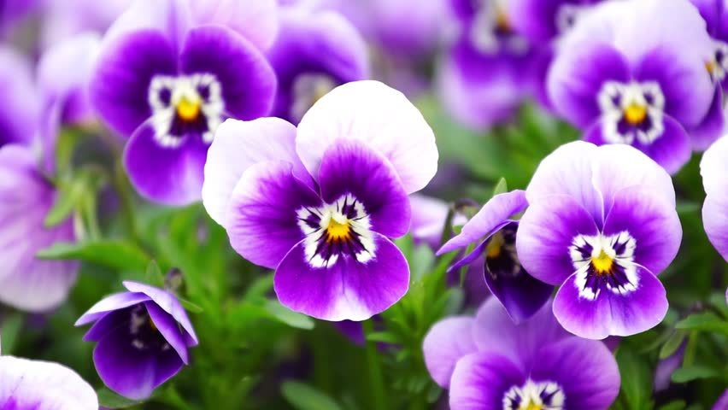

Slide 8
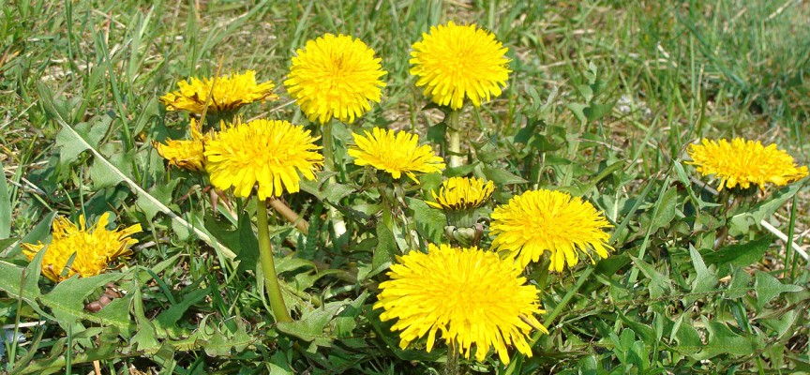
Глухарче
при кашлица, запек, акне, високо кръвно налягане, болни бъбреци.

Slide 9
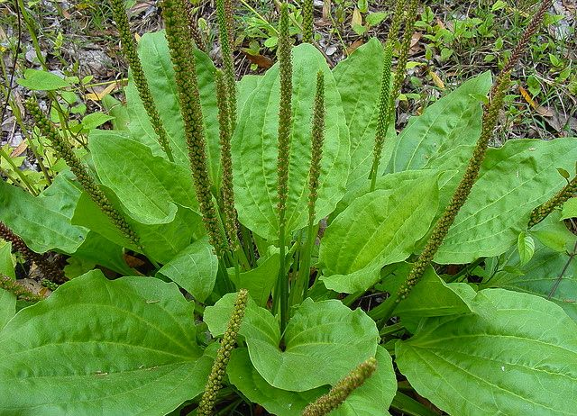
Живовляк
при кашлица, бронхит, рани, ухапвания от насекоми изгаряния

Slide 10
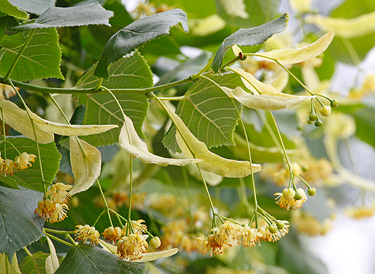
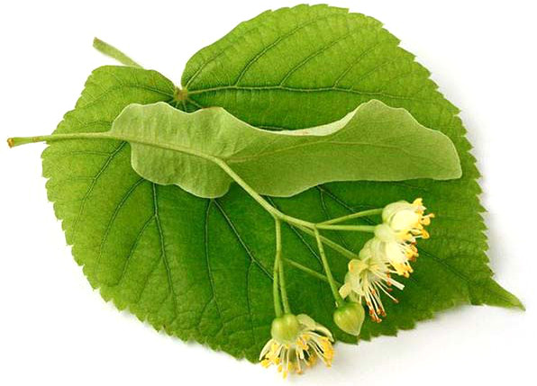
Липа
при настинка и грип, успокоява, помага на коремчето

Slide 11
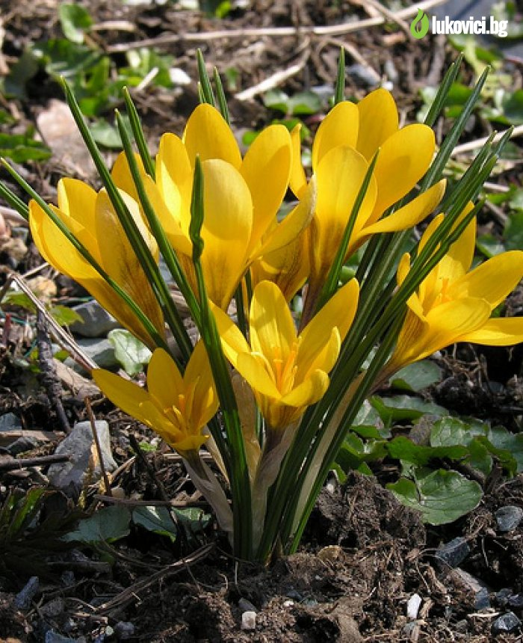
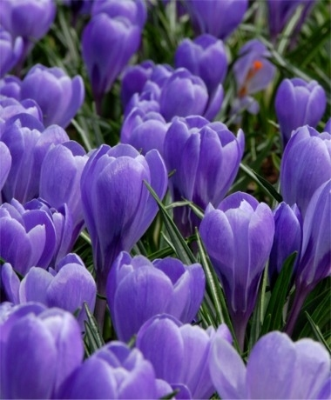

Slide 12
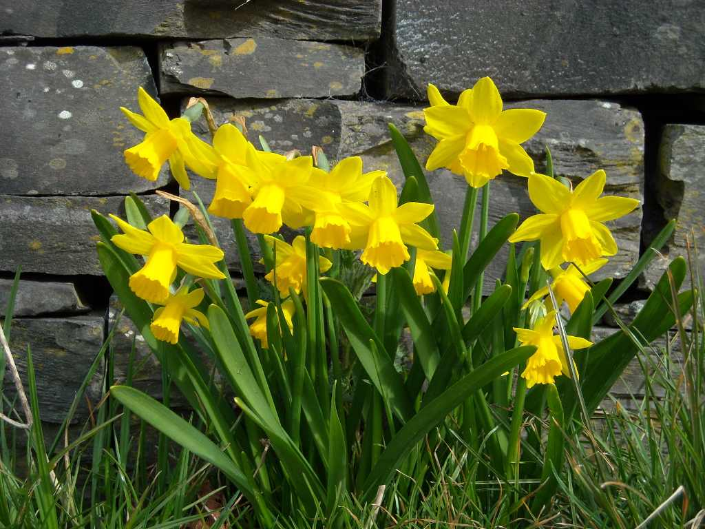

Slide 13
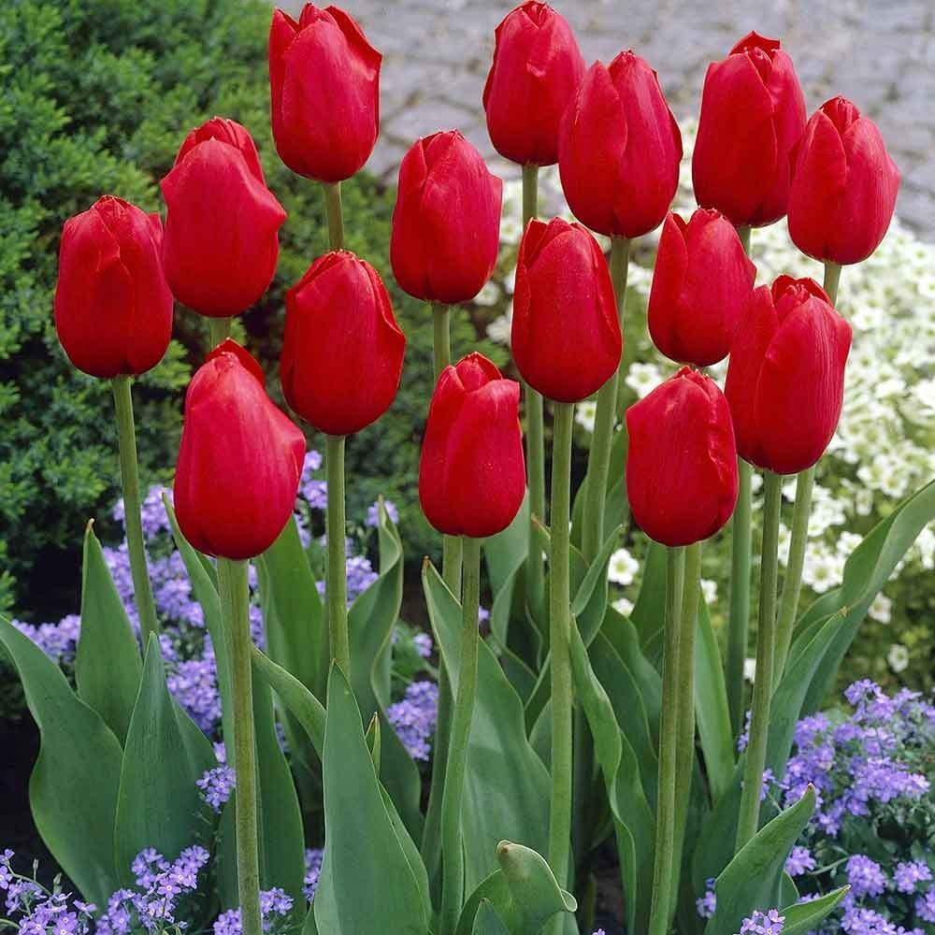
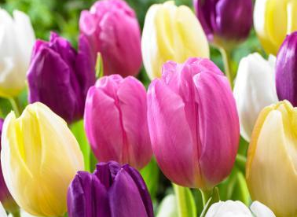
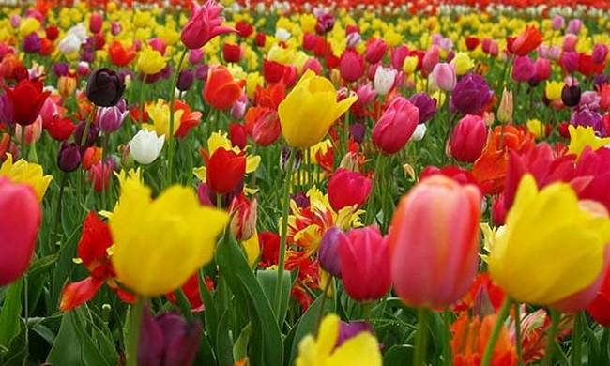

Slide 14
